Slide 1
Maribor, 16. november 2023
Proaktivna splošna knjižnica
javna predstavitev mnenj o bralni pismenosti v Sloveniji
doc. dr. Sabina Fras Popović
Oddelek za bibliotekarstvo, informacijsko znanost in knjigarstvo

Slide 3
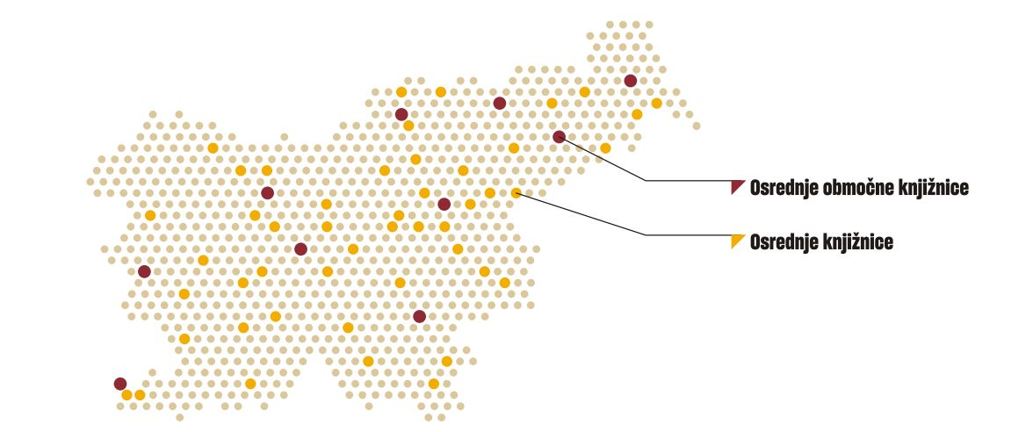
Na območju 212 slovenskih občin deluje 58 splošnih knjižnic, ki so samostojne pravne osebe. Knjižnično dejavnost opravljajo na 283 lokacijah knjižnic in s 13 bibliobusi. Skupaj s premičnimi zbirkami opravljajo knjižnično dejavnost na 1.199 mestih v Sloveniji.
Brezplačno članstvo in obisk knjižnice (npr. predstavitev knjižnice, pravljična ura: pripovedovanje, ustvarjalna delavnica po pravljici: knjižnica razstavišče, učenje uporabe kredibilnih virov dostopnih na spletu, razlika med internetom in elektronskimi viri, odločitev za poklic/šolanje, kulturni dnevi, raziskovalne naloge, citiranje)
Članstvo, zbirka, dejavnosti za namen izobraževanja ter razvoja informacijske, bralne pismenosti in drugih pismenosti ter bralne kulture, osebnega razvoja, medkulturnega dialoga, informiranja in vključevanja v družbo.

Slide 4
Knjižnične vloge: program proaktivne knjižnice v lokalnem okolju
Knjižnična vloga
Elementi opisa knjižničnih vlog
Knjižnična vloga in strateško načrtovanje
Opisi knjižničnih vlog
Razvoj predbralne pismenosti
Bralna kultura in bralna pismenost otrok
Bralna kultura in bralna pismenost mladostnikov
Bralna kultura in bralna pismenost odraslih
Pridobivanje znanja
Informacijsko in računalniško opismenjevanje
Vključevanje v družbo
Domoznanska dejavnost
Informacijsko središče lokalne skupnosti
Odločanje o javnih zadevah in spremljanje aktualnega dogajanja v družbi
Spodbujanje povezovanja in ustvarjalnosti v lokalni skupnosti

Slide 5
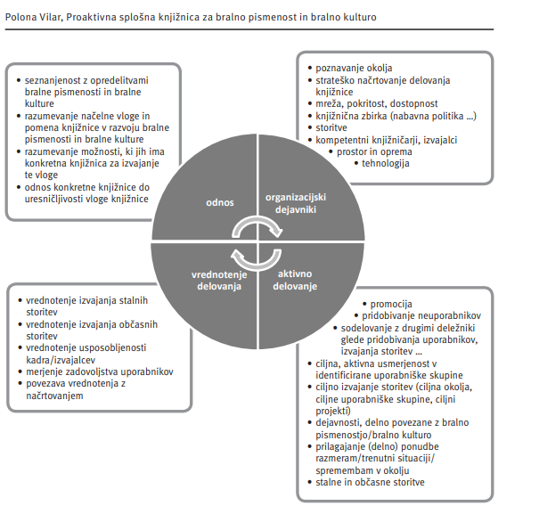

Slide 6
Kompetenčni centri in vsebine
Rastem s knjigo * Branju prijazna občina * NMSB
Bralni klubi * Bralna značka za odrasle * Noč z Andersenom
Mestna knjižnica Ljubljana KC – Učni center Pionirska – Center za mladinsko književnost in knjižničarstvo
Priročnik za branje kakovostnih mladinskih knjig Zlata hruška Bralno spodbujevalna akcija ob 2. aprilu Poletavci - poletni bralci in Naj poletavci
Koroška osrednja knjižnica dr. Franca Sušnika Ravne na Koroškem KC za lahko branja
Knjižnica Ivana Potrča Ptuj KC za domoznanstvo
Osrednja knjižnica Srečka Vilharja Koper
Opredelitev in razvoj delovanja splošnih knjižnic za dvig informacijske pismenosti (z elementi digitalne, meta in medijske pismenosti)
Dobreknjige.si
Mestna knjižnica Kranj
Družinska pismenost Kviz Modrega psa
Mariborska knjižnica
Spodbujanje bralne pismenosti
#športajmoinberimo ABC bralne pismenosti
Goriška knjižnica Franceta Bevka
Rastem z e-viri

